Slide 1
ΑΞΙΟΝ ΕΣΤΙ
Ποίηση Οδυσσέα Ελύτη
Μελοποίηση Mίκη Θεοδωράκη

Slide 2
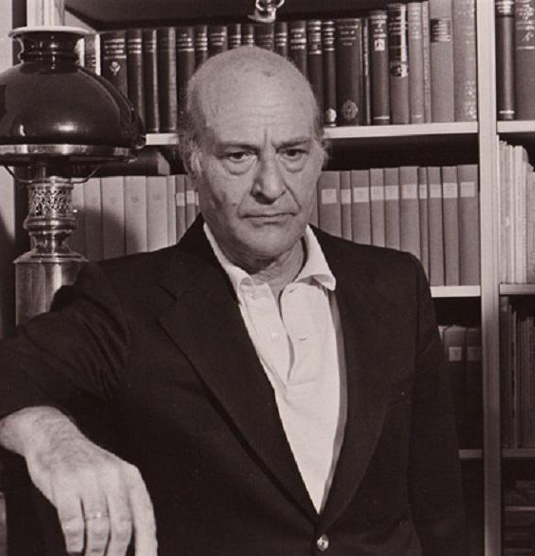
ΟΔΥΣΣΕΑΣ ΕΛΥΤΗΣ
Ο Οδυσσέας Ελύτης γεννήθηκε στο Ηράκλειο Κρήτης στις 2 Νοεμβρίου 1911 και πέθανε στις 18 Μαρτίου 1996. Ο Ελύτης ήταν ένας από τους πιο σημαντικούς Έλληνες ποιητές, μέλος της δημιουργικής λογοτεχνικής γενιάς του 30'.
Το 1960 βραβεύτηκε με το Κρατικό Βραβείο Ποίησης, όπως και το 1979 με το βραβείο Νόμπελ Λογοτεχνίας, κάνοντάς τον τον δεύτερο Έλληνα μέχρι σήμερα, που τιμήθηκε με βραβείο Νόμπελ Λογοτεχνίας. Γνωστότερα ποιητικά του έργα είναι τα Άξιον Εστί, Άσµα Ηρωικό και Πένθιµο για τον Χαµένο Ανθυπολοχαγό της Αλβανίας, Το Μονόγραµµα, Τα Ρω του Έρωτα.
Διαμόρφωσε ένα προσωπικό ποιητικό ιδίωμα και θεωρείται ένας από τους ανανεωτές της ελληνικής ποίησης. Πολλά ποιήματά του μελοποιήθηκαν, ενώ συλλογές του έχουν μεταφραστεί μέχρι σήμερα σε πολλές ξένες γλώσσες.

Slide 3
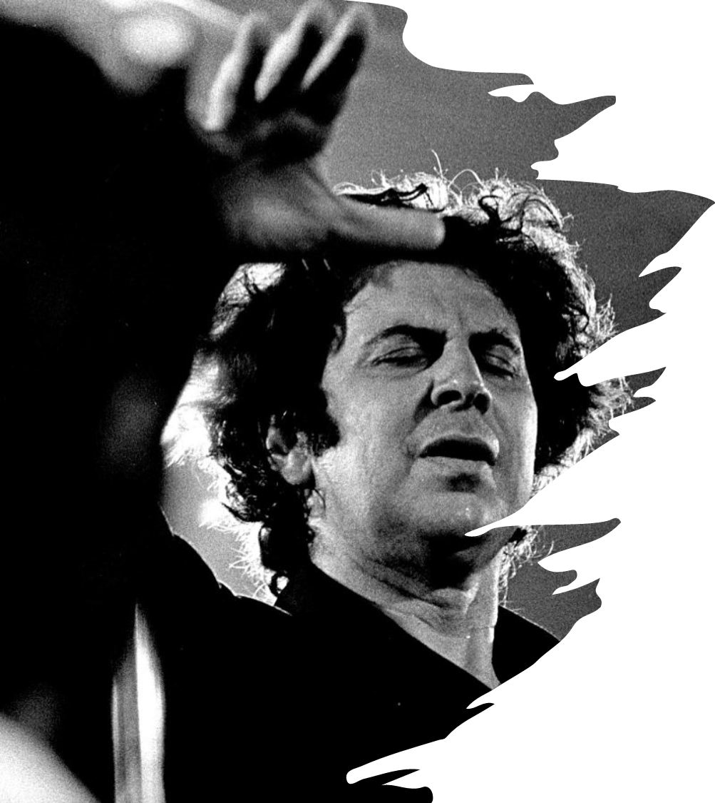
ΜΙΚΗΣ ΘΕΟΔΩΡΑΚΗΣ
Ο Μίκης Θεοδωράκης γεννήθηκε στη Χίο στις 29 Ιουλίου 1925 και πέθανε στην Αθήνα στις 2 Σεπτεμβρίου 2021. Ήταν Έλληνας συνθέτης, στιχουργός και πολιτικός με κρητική και μικρασιατική καταγωγή. Θεωρείται ένας από τους πιο σημαντικούς σύγχρονους Έλληνες μουσικοσυνθέτες και ως μία από τις πιο επιδραστικές και σπουδαίες προσωπικότητες της Ελλάδας του 20ού αιώνα.
Ως πολιτικός υπήρξε υπουργός και 5 φορές εκλεγμένος βουλευτής του ελληνικού κοινοβουλίου. Μέχρι τον θάνατό του εθεωρείτο ο μεγαλύτερος εν ζωή Έλληνας συνθέτης του 21ού αιώνα. Είχε ασχοληθεί με πολλά είδη μουσικής, ενώ είχε συνθέσει τον πιο αναγνωρίσιμο ελληνικό ρυθμό, το Συρτάκι. Επίσης, είχε ασχοληθεί με την κλασική μουσική, γράφοντας συμφωνίες, ορατόρια, μπαλέτα, όπερες και μουσική δωματίου.
Το πιο σημαντικό του έργο θεωρείται η μελοποιημένη ποίηση, χρησιμοποιώντας ως στίχους ποιήματα βραβευμένων ποιητών ελληνικής και ξένης καταγωγής.

Slide 4
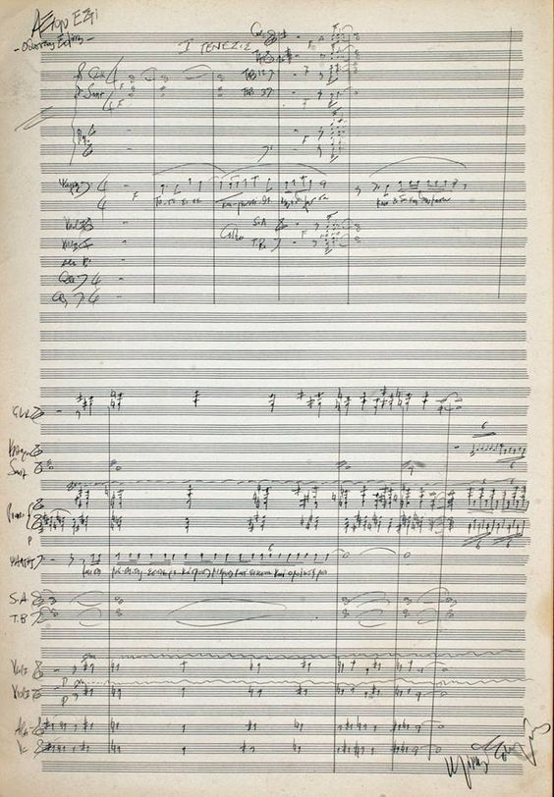
ΤΟ ΑΞΙΟΝ ΕΣΤΙ
Το Άξιον Εστί είναι μια ποιητική σύνθεση, το οποίο γράφτηκε από τον Οδυσσέα Ελύτη και κυκλοφόρησε το 1959. Ήταν αυτό, που χάρισε στον δημιουργό του το Βραβείο Νόμπελ Λογοτεχνίας το 1979. Ο Μίκης Θεοδωράκης μελοποίησε αυτό το έργο τα Χριστούγεννα του 1960.
Το Άξιον Εστί είναι ένας σταθμός στην πορεία από το απλό προς το σύνθετο, καθώς και στην αναζήτηση καινούριας νεοελληνικής μουσικής φόρμας. Έτσι, δημιουργεί τη μουσική, την οποία ο Θεοδωράκης αποκαλεί μετά-συμφωνική. Το λαϊκό στοιχείο συνδέεται με το συμφωνικό, την ορχήστρα και τη χορωδία. Το Άξιον Εστί του Ελύτη αποτελεί ένα μνημείο της σύγχρονης ελληνικής τέχνης. Τρία είναι τα βασικά του μέρη: Η Γένεσις, Τα Πάθη και το Άξιον Εστί.
Το έργο πρωτοπαρουσιάστηκε από το Ραδιοφωνικό Ίδρυμα Κύπρου το Μάιο του 1964. Το κοινό εξοικειωμένο με το έντεχνο λαϊκό τραγούδι «αγκάλιασε» το Άξιον Εστί, ταυτίστηκε μαζί του και το αγάπησε. Στη σύνθεση η μουσική απελευθερώνεται από τα στενά όρια του τραγουδιού και εγκαινιάζεται μια μορφή εσωτερικής ανάπτυξης, με σκοπό την απόδοση του δραματικού βάρους και της ουσίας του περιεχομένου του ποιητικού κειμένου.

Slide 5
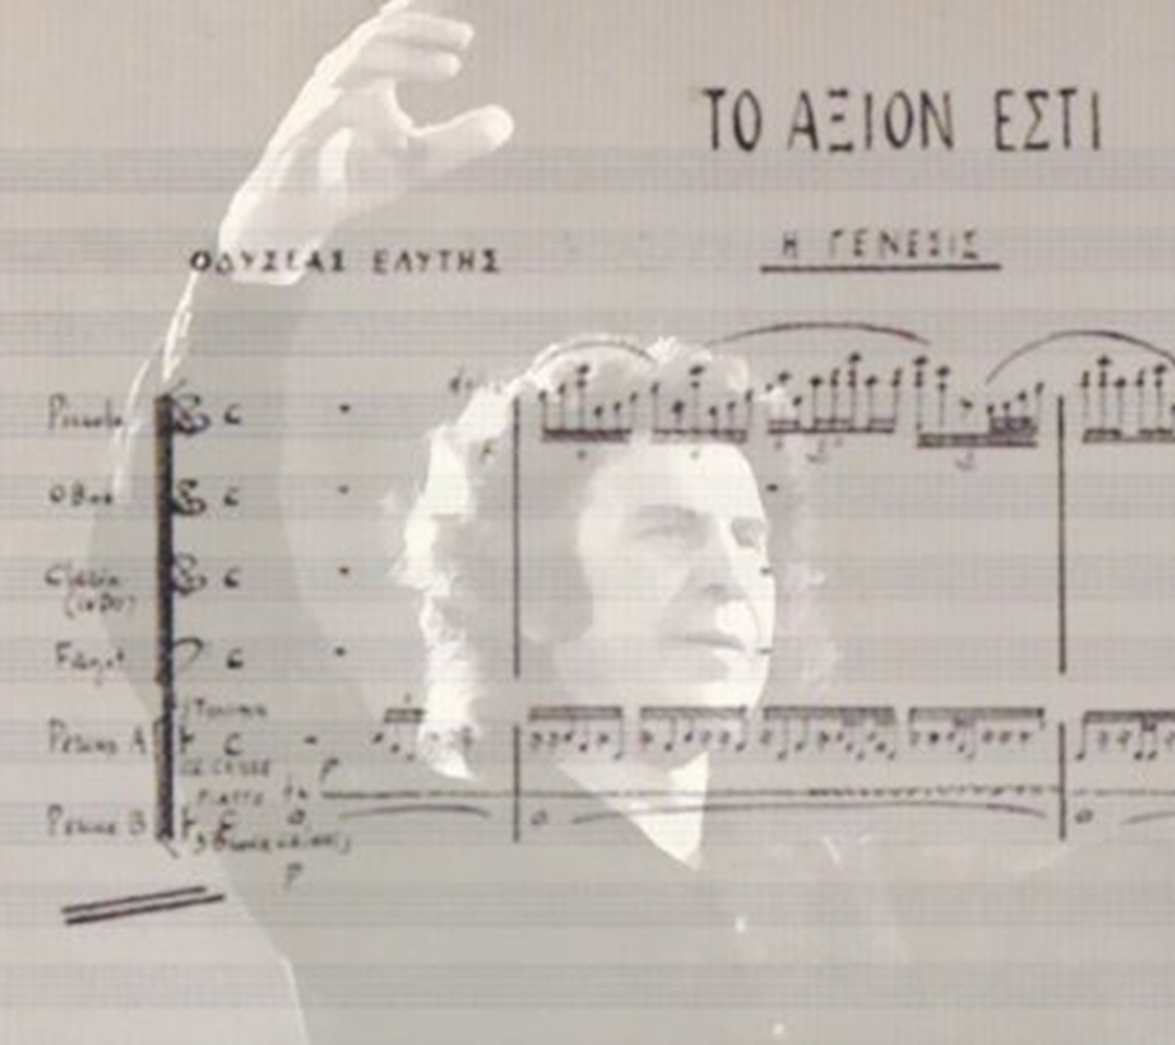
ΠΕΡΙΕΧΟΜΕΝΑ
Η ΓΕΝΕΣΙΣ
ΤΑ ΠΑΘΗ
ΙΔΟΥ ΕΓΩ ΛΟΙΠΟΝ
Η ΠΟΡΕΙΑ ΠΡΟΣ ΤΟ ΜΕΤΩΠΟ
ΈΝΑ ΤΟ ΧΕΛΙΔΟΝΙ
ΤΑ ΘΕΜΕΛΙΑ ΜΟΥ ΣΤΑ ΒΟΥΝΑ
ΜΕ ΤΟ ΛΥΧΝΟ ΤΟΥ ΑΣΤΡΟΥ
Η ΜΕΓΑΛΗ ΕΞΟΔΟΣ
ΤΗΣ ΔΙΚΑΙΟΣΥΝΗΣ ΗΛΙΕ ΝΟΗΤΕ
ΝΑΟΙ ΣΤΟ ΣΧΗΜΑ ΤΟΥ ΟΥΡΑΝΟΥ
ΤΗΣ ΑΓΑΠΗΣ ΑΙΜΑΤΑ
ΠΡΟΦΗΤΙΚΟΝ
ΑΝΟΙΓΩ ΤΟ ΣΤΟΜΑ ΜΟΥ
ΣΕ ΧΩΡΑ ΜΑΚΡΙΝΗ
ΤΟ ΔΟΞΑΣΤΙΚΟΝ ΣΗΜΑ

Slide 6
ΠΗΓΕΣ 1. Μίκης Θεοδωράκης - Βικιπαίδεια (wikipedia.org) 2. Μίκης Θεοδωράκης: συνθέτης-πολιτικός-στοχαστής- Ίδρυμα της Βουλής των Ελλήνων 3. https://Mikis-Theodorakis-Istories%20.pdf (ΕΚΠΑΙΔΕΥΤΙΚΟ ΥΛΙΚΟ ΓΙΑ ΤΟΝ ΜΙΚΗ ΘΕΟΔΩΡΑΚΗ) 4 .https://mikisguide.gr/mikis-theodorakis-odysseas-elytis-axion-esti-sto-irakleio/
ΑΠΟ: ΚΑΡΓΙΑΤΛΗ ΜΥΡΤΩ
ΕΡΣΗΛΙΑ ΓΚΟΥΤΣΗ
ΧΡΙΣΤΙΝΑ ΓΚΕΟΡΓΚΙΕΒΑ
ΚΩΝΣΤΑΝΤΙΝΟΣ ΠΑΝΟΥ
68^{Ο} ΓΥΜΝΑΣΙΟ ΑΘΗΝΑΣ
ΤΜΗΜΑ ΓΕΡΜΑΝΙΚΩΝ Β3

